Slide 1
Integracja systemów informatycznych umożliwiających na tworzenie muzyki przy wykorzystaniu Max/MSP oraz programu Adobe Live 9
Dominik Beń

Slide 2
Agenda
O tworzeniu muzyki
Czym jest Ableton Live
Co to Max/MSP?
Dlaczego Live + Max
mp3.mp4
Notes:
Zamień te zdjęcia na własne. To łatwe. Zaznacz przykładowy obraz i usuń go. Potem wewnątrz obramowania kliknij ikonę Wstaw obrazy i odszukaj obraz, który chcesz tu wyświetlić.

Slide 3
Baw się, myśl i twórz
Innowacyjność w muzyce?
Środowisko programistyczne do tworzenia muzyki.
Muzyka kiedyś, dziś i jutro.

Slide 4
Live 9
Jest programem muzycznym – sekwenserem, stacją roboczą, mixerem…
Pozwala zapisywać dźwięk, edytować, samplować…

Slide 5
Ableton Live
Stworzony przez: Miller Puckette and Opcode Systems
kiedy: 2001 rok
Kto wydał: Ableton
Aktualna wersja: 9.7
System operacyjny: Windows, Mac OS X

Slide 6
+ Live 9
Dużo funkcji usprawniających prace (paczki instrumentów, sampler typu przeciągnij i upuść, markery głośności…).
Prosta konfiguracja z urządzeniami midi.
Dwa widoki – jeden do sampli, drugi do kompozycji.
Możliwość korzystania ze środowiska Max.
Szybka edycja ścieżek/plików midi dzięki wbudowanym kontrolerom.

Slide 7
- Live 9
Znacznie utrudniona zmiana metrum utworu.
Brak obsługi dla nagrywania wielu ścieżek z różnych źródeł w jednym momencie.
Mapowanie midi możliwe tylko po podłączeniu urządzenia

Slide 8
Środowisko programistyczne do wytwarzania i edycji muzyki operujące na predefiniowanych obiektach opakowanych graficznie i umożliwiających na dynamiczną wymianę danych.
MAX / MSP

Slide 9
MAX / MSP
Stworzony przez: Miller Puckette and Opcode Systems
kiedy: 1988 rok
Kto wydał: Cycling ‘74
Aktualna wersja: 7
System operacyjny: Windows, Mac OS X
Rodzaje danych: int, float, list, signal, symbol, bang!

Slide 10
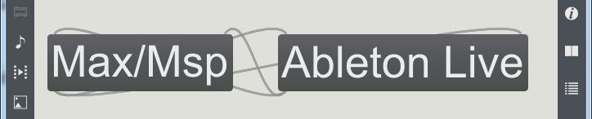
Live + Max

Slide 11
Przejdźmy do praktyki!
Praktyka Live / Max / Live + Max

Slide 12
Dziękuje za uwagę ☺
https://soundcloud.com/ben_dominik - w chwili wolnej sobie tworze
Korzystałem z:
http://www.hopesandfears.com/hopes/culture/music/168579-max-msp-primer
http://abstrakt.vade.info/

